Slide 1
Ústřední kolo
Zeměpisné olympiády
24. a 25. dubna 2017
Praha, Albertov
Multimediální test

Slide 2
SPOLEČNÉ OTÁZKY C A D
CELKEM 10 OTÁZEK
1 OTÁZKA – 1 MINUTA
C: 1 OTÁZKA – 1 BOD
D: 1 OTÁZKA – 0,5 BODU

Slide 3
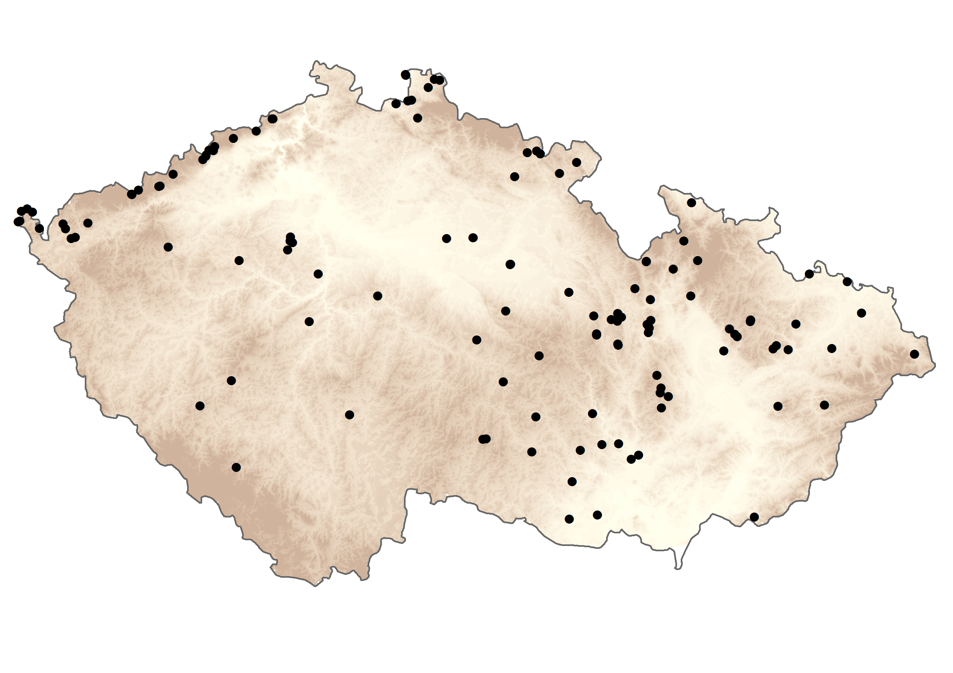
Rozmístění kterých objektů mapa znázorňuje?
A. žulové lomy | C. větrné elektrárny
B. automatické meteorologické stanice | D. stanice pro měření výšky sněhové pokrývky
C + D
1
Autor: J. Hátle s využitím WMS ČÚZK
Notes:
B.

Slide 4
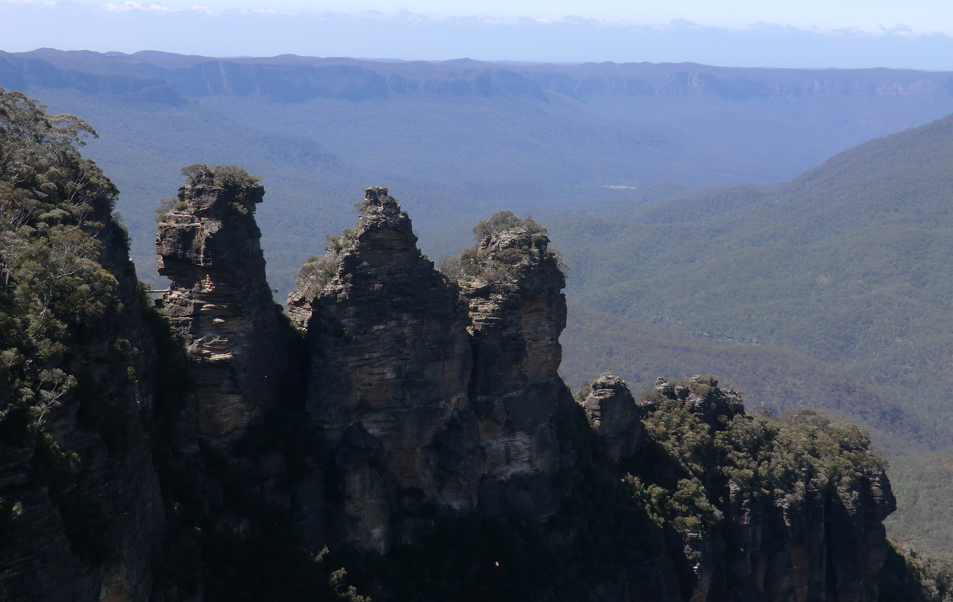
Jak se nazývá geomorfologický tvar na fotografii?
A. trog C. skalní brána
B. skalní věže D. oblík
C+D
2
Autoři: J. Jelen, M. Šobr

Slide 5
Graf znázorňuje vývoj produkce
C+D
3
A. dřeva ve Skandinávii
B. ropy v Íránu
C. hnědého uhlí v Česku
D. biopaliv ve Spojených státech amerických
Autoři: J. D. Bláha, S. R. Kučerová

Slide 6
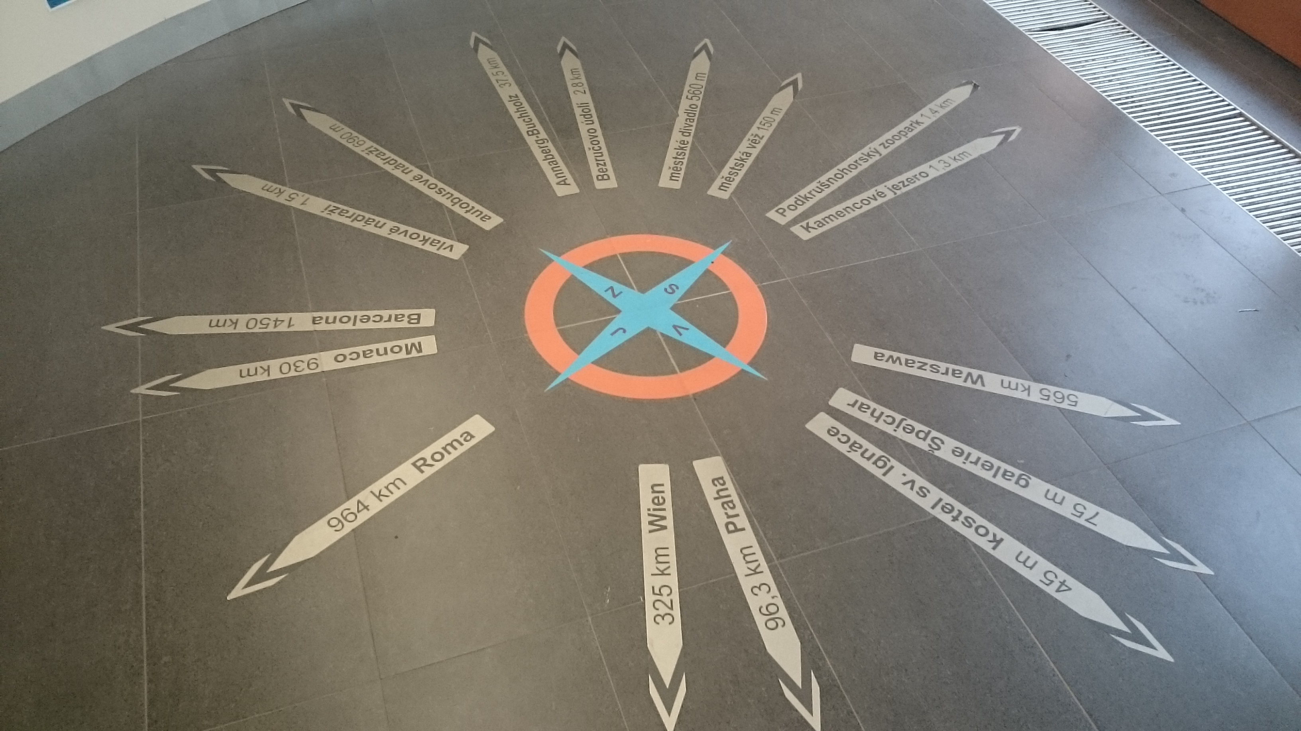
Ve kterém městě byla pořízena fotografie?
A. Nymburk C. Cheb
B. Olomouc D. Chomutov
C+D
4
Autor: S. R. Kučerová

Slide 7
A
B
Která legenda k diagramu charakterizujícího vrcholové partie Krkonoš je správná?
C + D
5
C
D
Autoři: S. R. Kučerová
Notes:
A.

Slide 8
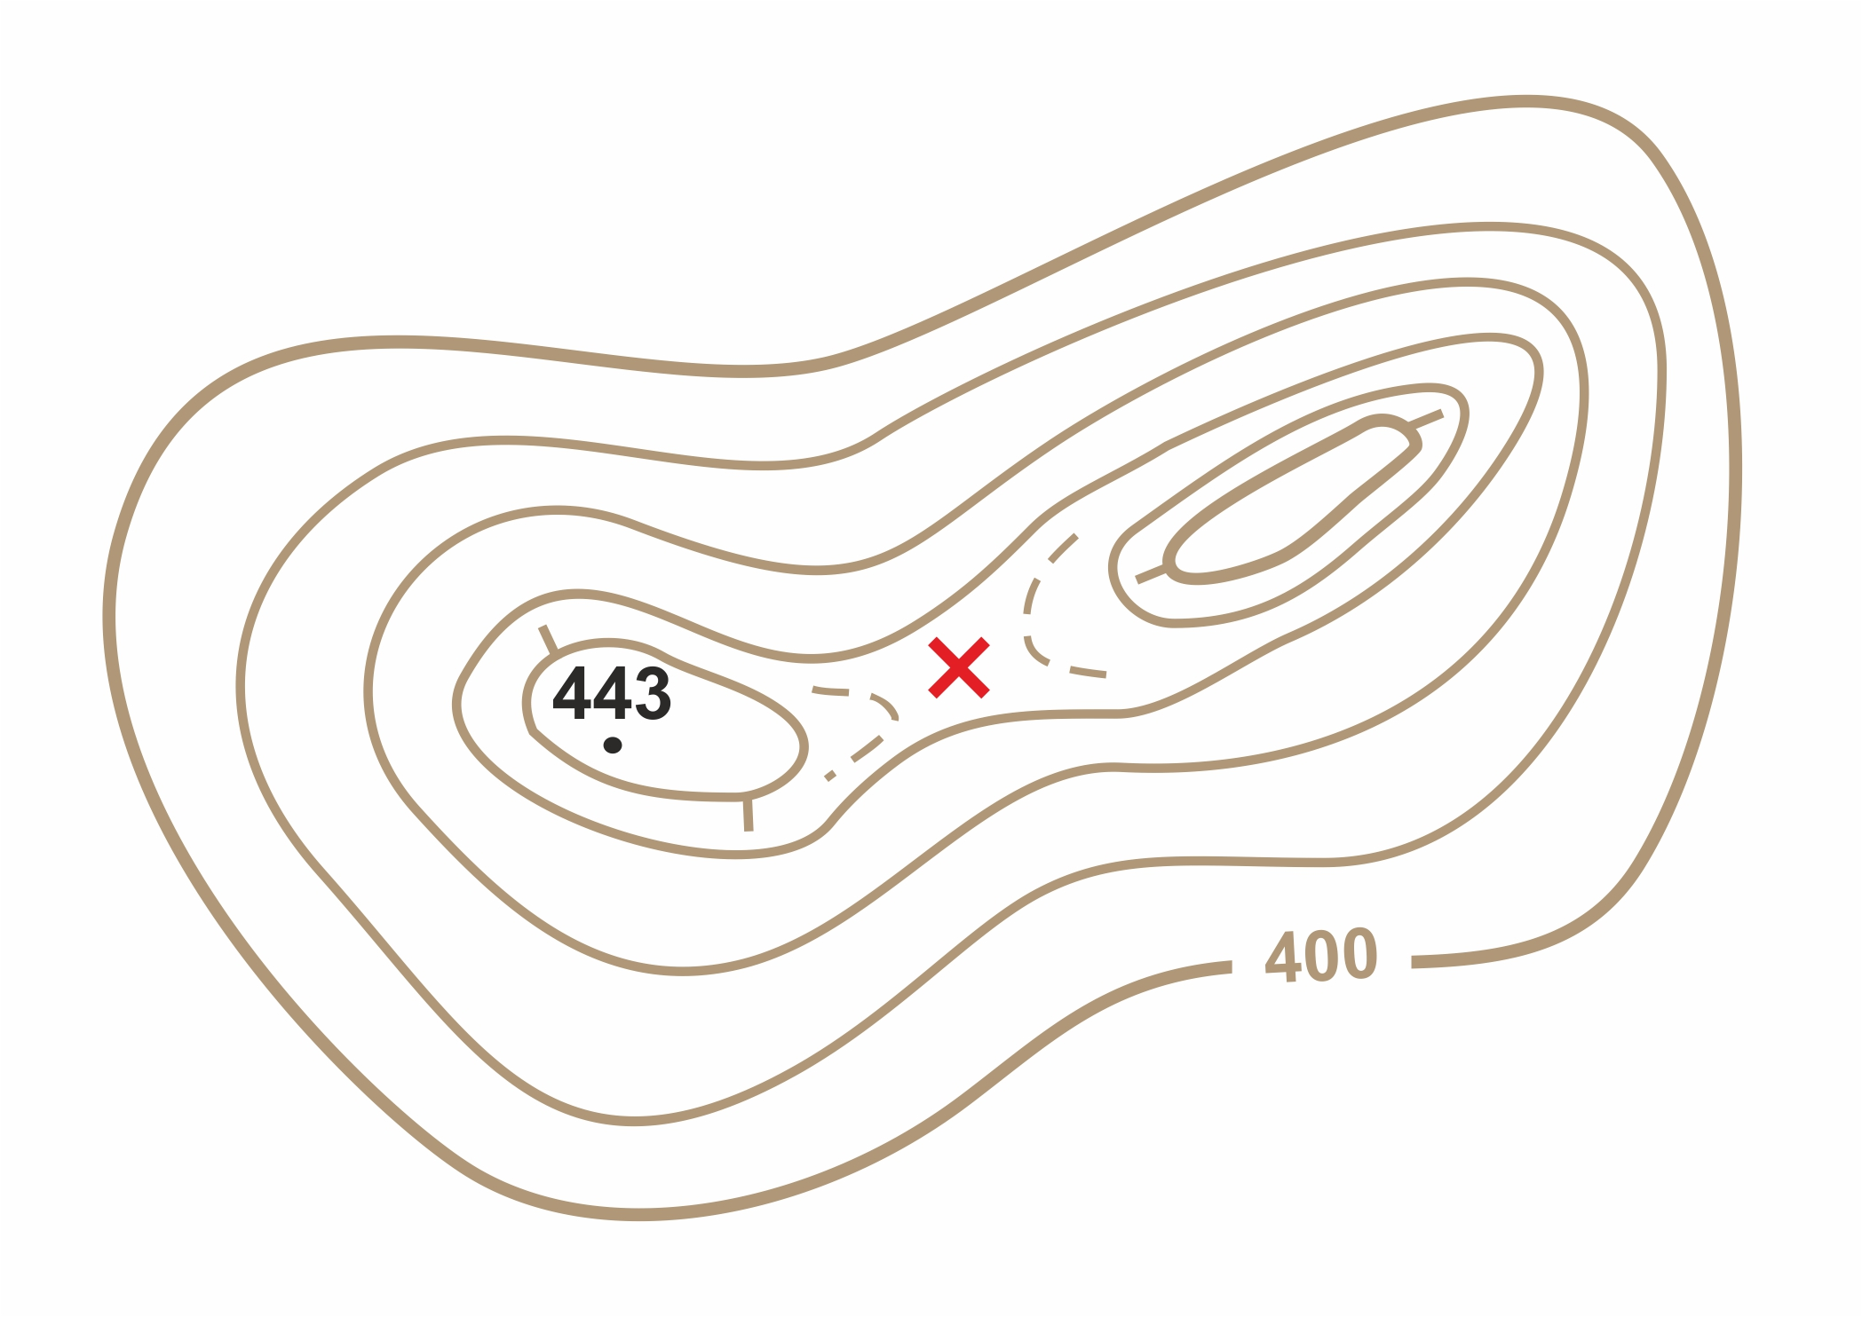
Jaká je nadmořská výška bodu, který je vyznačen červeným křížkem?
Vyber hodnotu, která neodporuje zobrazeným vrstevnicím a uvedeným kótám.
C + D
6
A. 421 m n. m. C. 434 m n. m.
B. 427 m n. m. D. 439 m n. m.
Autoři: S. R. Kučerová, M. Šobr
Notes:
A.

Slide 9
Zvuková nahrávka byla pořízena ve městě:
C + D
7
A. Braga (Portugalsko)
B. Granada (Španělsko)
C. Lyon (Francie)
D. Sibiu (Rumunsko)
Autor: J. Hátle
Notes:
B.

Slide 10
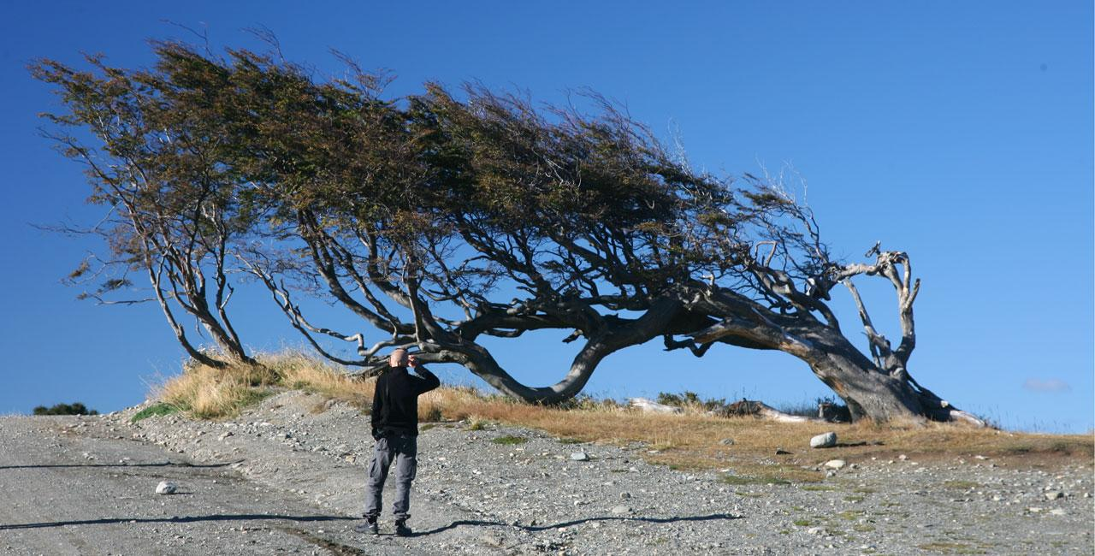
Jakým směr větru převládá v této oblasti?
A. jižní C. východní
B. severní D. západní
C+D
8
Autor: J. Bartoš
Čas pořízení snímku:
18 hodin místního času

Slide 11
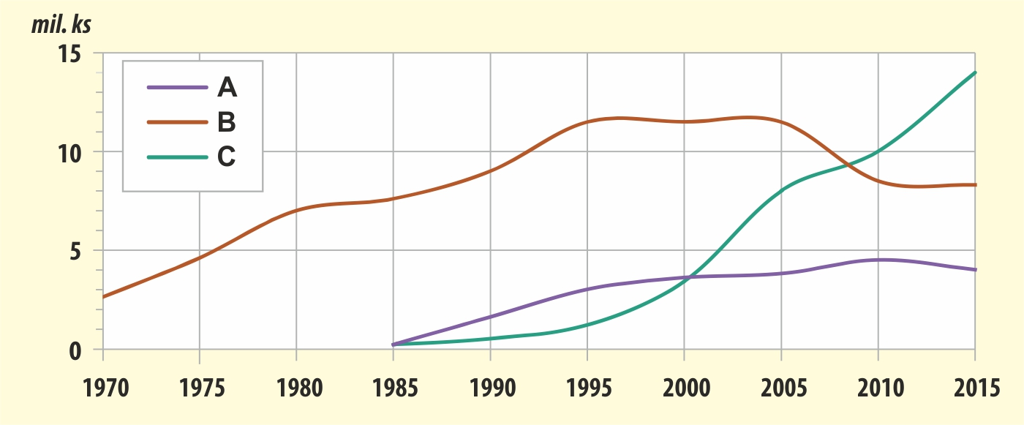
Graf zobrazuje vývoj výroby osobních automobilů ve třech východoasijských státech. Která kombinace států je správná?
C + D
9
A. A = Japonsko, B = Jižní Korea, C = Čína
B. A = Jižní Korea, B = Čína, C = Japonsko
C. A = Čína, B = Japonsko, C = Jižní Korea
D. A = Jižní Korea, B = Japonsko, C = Čína
Autoři: J. D. Bláha, S. R. Kučerová
Notes:
A.

Slide 12
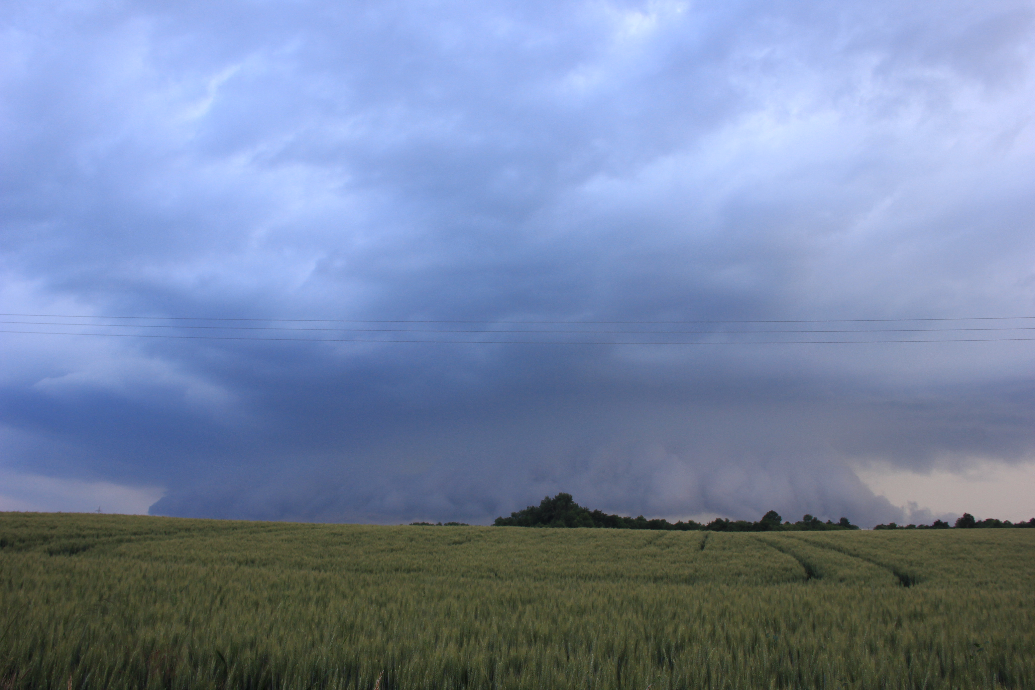
Co zachycuje fotografie?
A. bouřkový oblak C. tornádo v raném stádiu
B. hurikán D. příchod monzunu
C + D
10
Autoři: S. R. Kučerová, M. Šobr
Notes:
A.

Slide 13
OTÁZKY POUZE PRO D
CELKEM 5 OTÁZEK
1 OTÁZKA – 1 MINUTA
1 OTÁZKA – 1 BOD

Slide 14
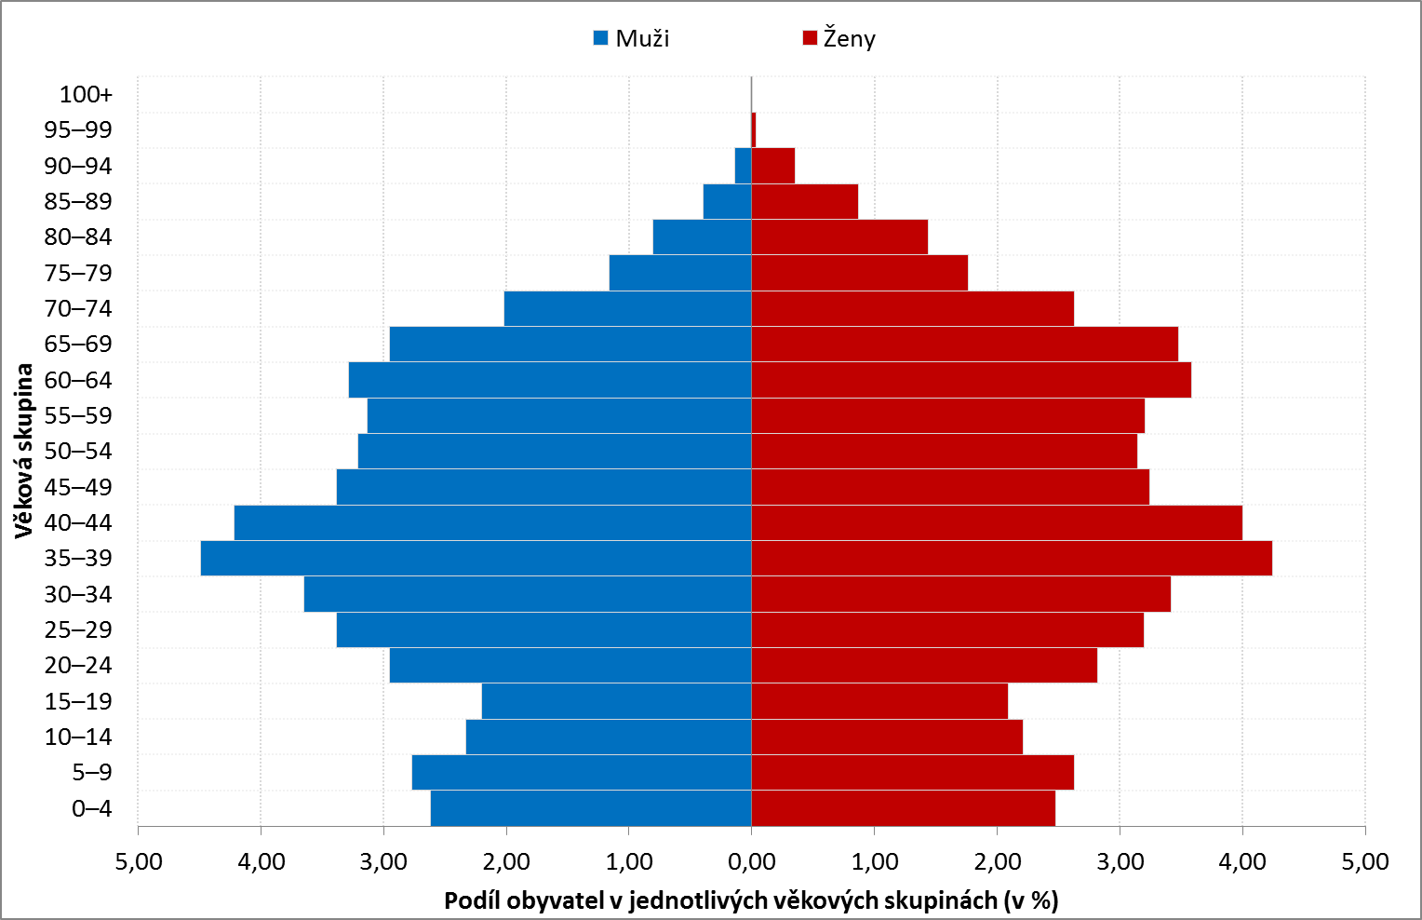
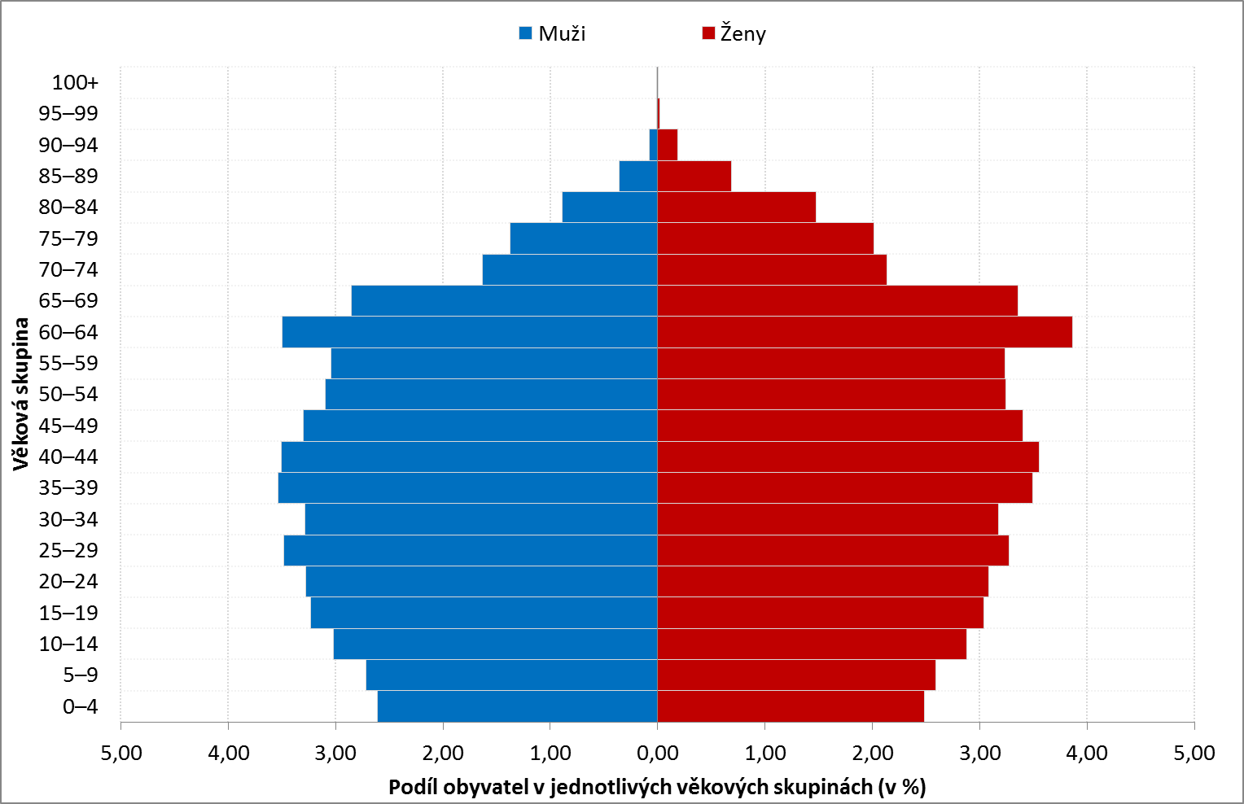
Věkové struktury kterých zemí
a ke kterému roku znázorňují grafy?
C + D
11
A. 1 Česko 2015, 2 Srbsko 2015
B. 1 Srbsko 2015, 2 prognóza Srbsko 2020
C. 1 Srbsko 2015, 2 Česko 2015
D. 1 Česko 2015, 2 Česko 2005
Autoři: K. Hulíková, S. R. Kučerová
1
2
Notes:
A.

Slide 15
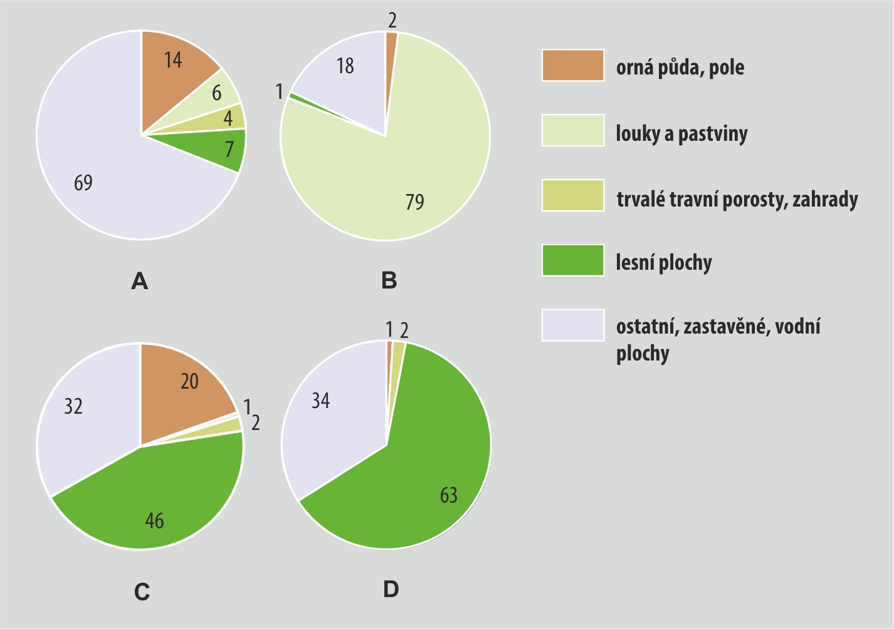
Který z kruhových diagramů A–D zobrazuje využití půdy (land use) Korejské lidově demokratické republiky (KLDR)?
C+D
12
Autor: J. D. Bláha

Slide 16
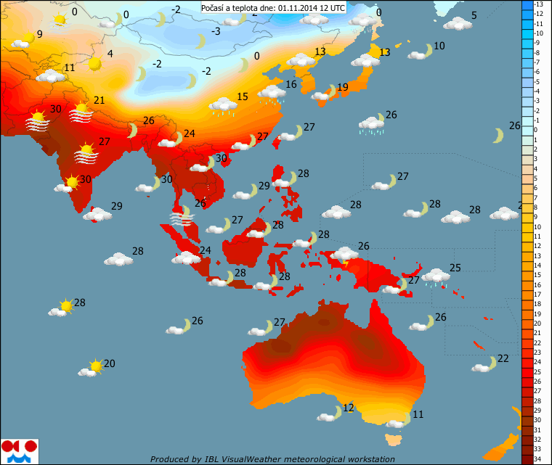
Kterému datu odpovídá mapa počasí a teplot?
A. 15. 5. 2014, 00 UTC C. 1. 11. 2014, 00 UTC
B. 15. 5. 2014, 12 UTC D. 1. 11. 2014, 12 UTC
C + D
13
Autor: J. Hátle s využitím mapy ČHMÚ
Notes:
D.

Slide 17
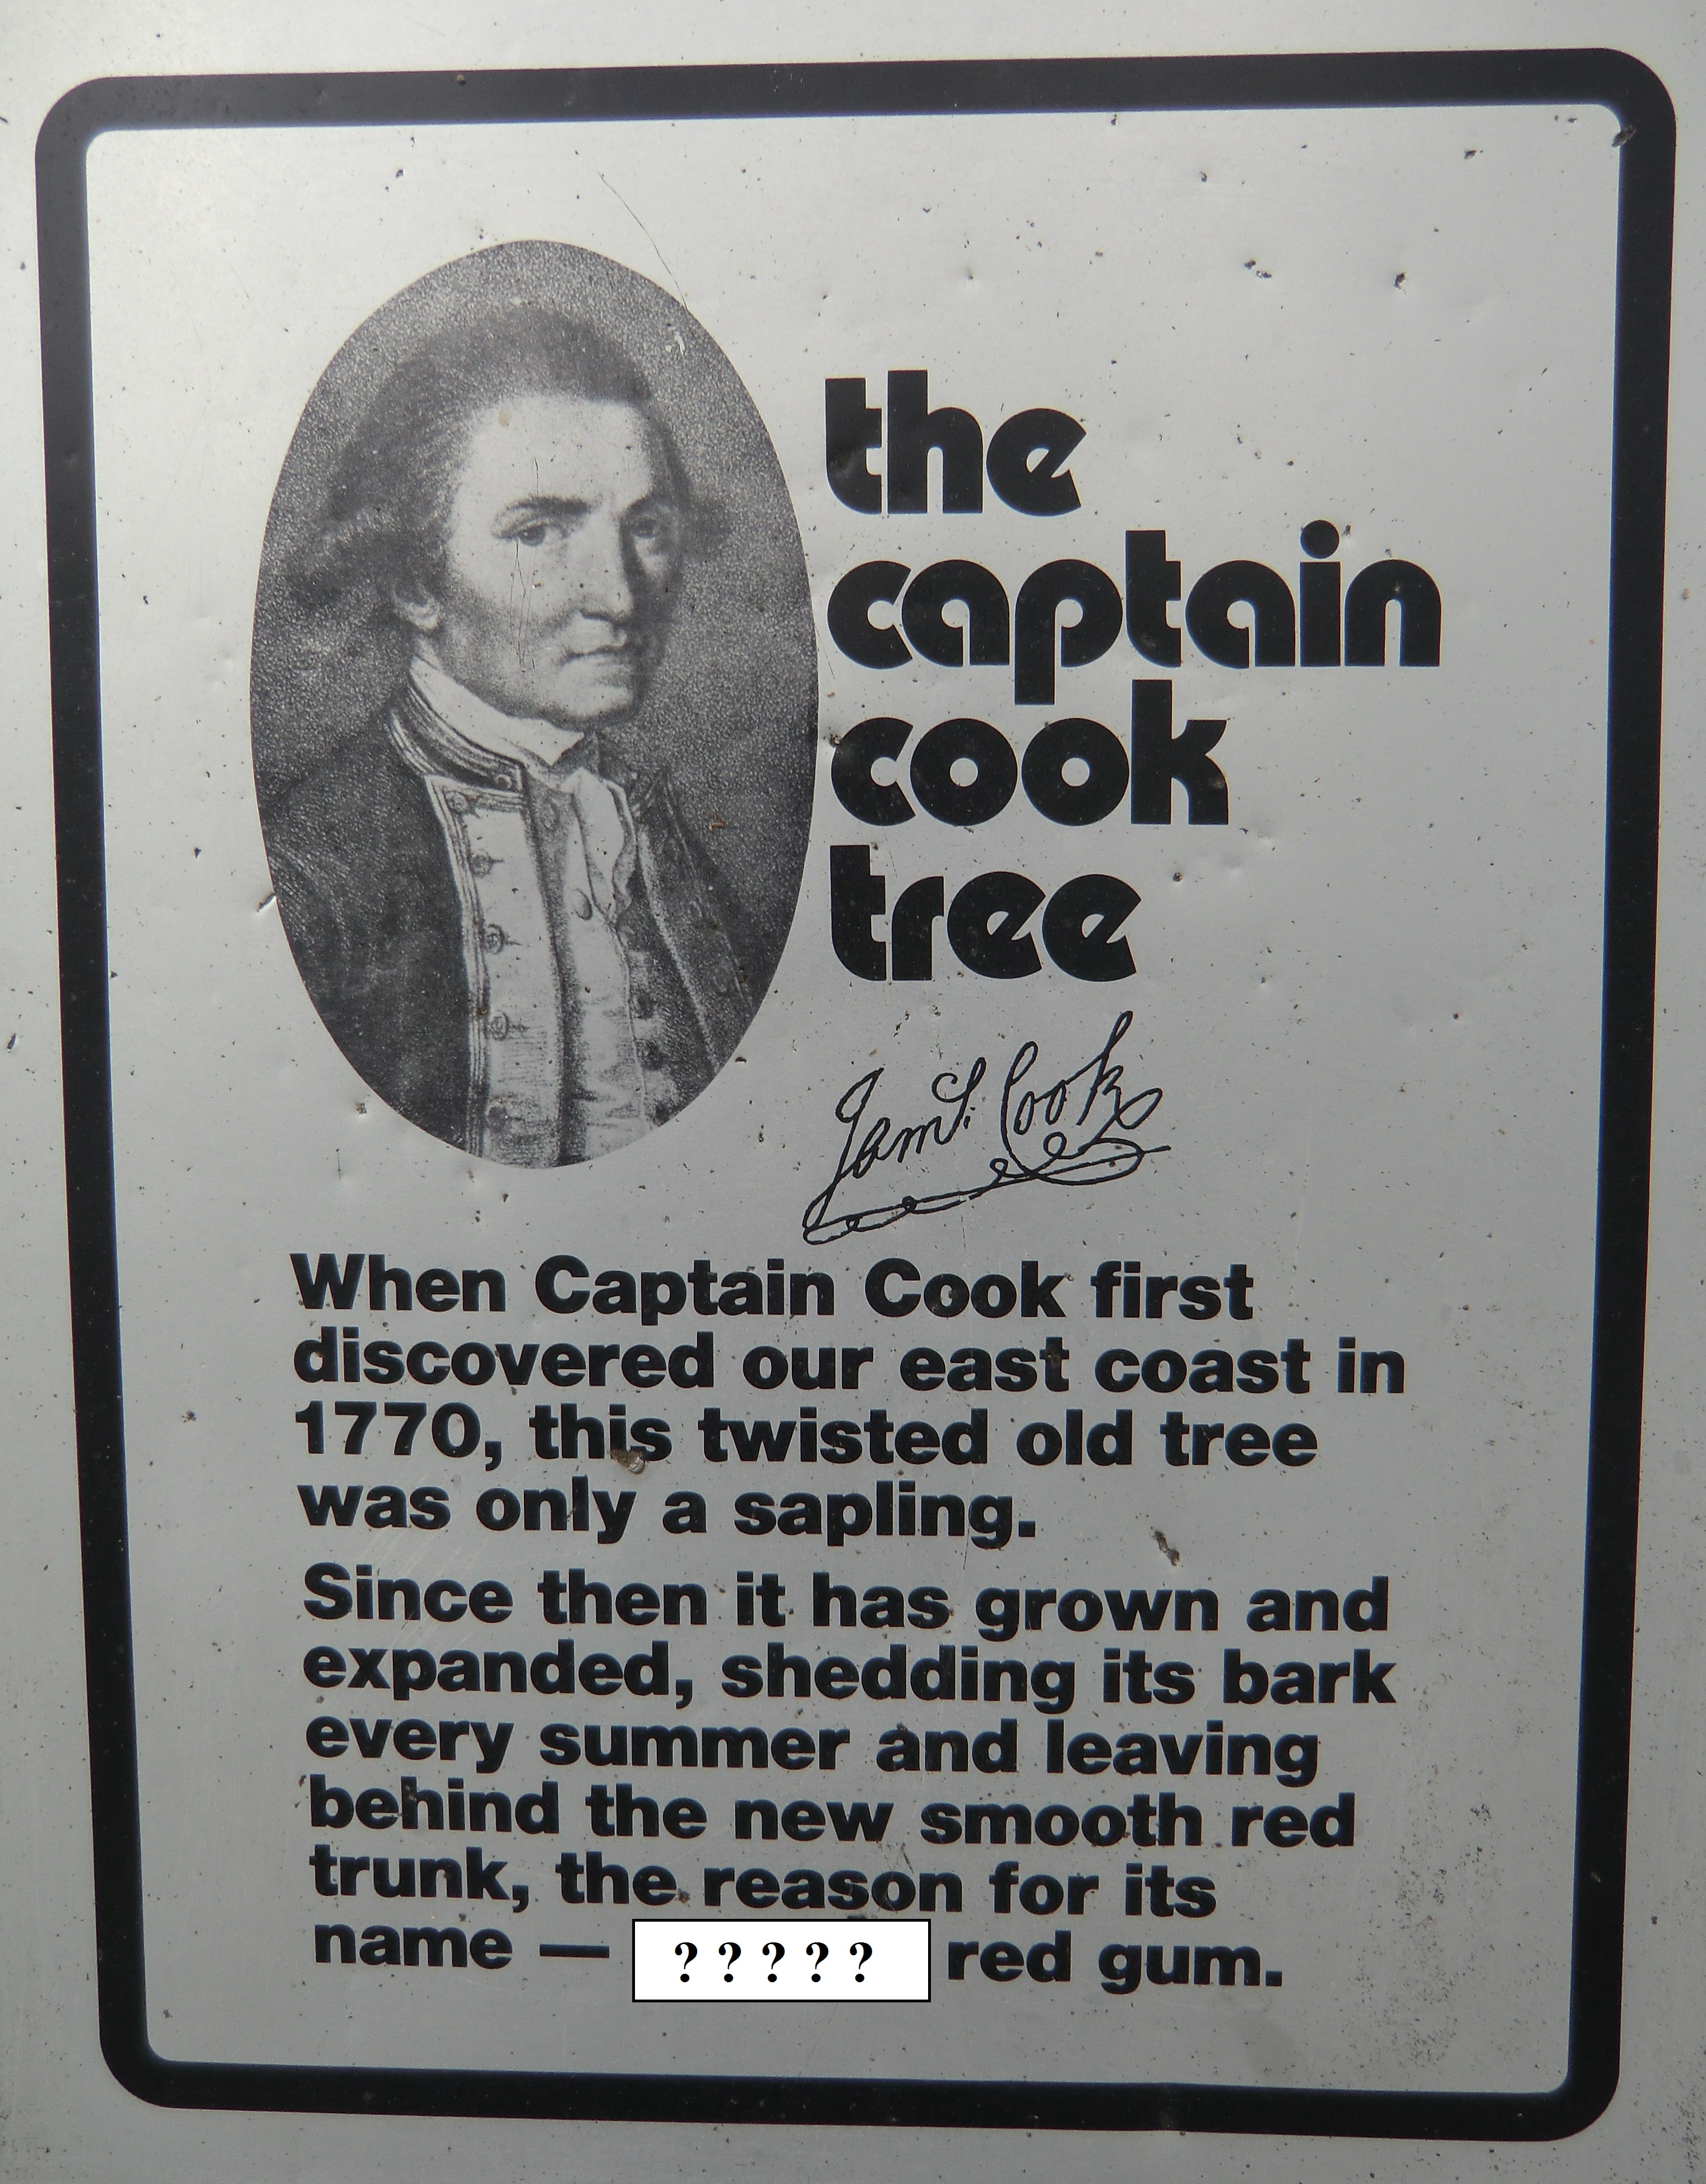
Podle kterého města je pojmenován strom popsaný na ceduli?
C + D
14
A. Honolulu
B. Cape Town
C. Bombaj
D. Sydney
Autor: J. Jelen
Notes:
A.

Slide 18
Který jev znázorňuje kartogram Nizozemska pro územní jednotky LAU2?
(Čím tmavší barva, tím vyšší intenzita jevu.)
C + D
15
A. podíl lesních ploch na celkové rozloze LAU2 (v %)
B. podíl plochy LAU2 s nadmořskou výškou pod hladinou světového oceánu (v %)
C. míru finanční pomoci strukturálně postiženým regionům (v Eurech / obyv.)
D. hustotu zalidnění
(počet obyv. / km²)
Autoři: S. R. Kučerová, P. Meyer
Notes:
A.

Slide 19
KONEC TESTU

